Slide 1
ウェブアクセシビリティを必要とする障害者・高齢者のニーズ
-視覚障害者の立場から-
平成２６年３月４日
ＮＴＴクラルティ株式会社
小高 公聡

Slide 2
自己紹介
・昭和４４年（４歳）：網膜色素変性症発覚
しばらくは視野狭窄が一部あるだけで、特に生活に支障なし
当時の見え方：ドーナツ状に視野欠損
・昭和６２年（大学卒業時）：身体障害者手帳４級取得
政府系金融機関に就職（一般採用）
・平成１４年：急激に視力低下し退職
国立障害者リハビリテーションセンター入所
歩行・点字等の生活訓練と、システム・プログラミング等の
職業訓練を受講
・平成１６年：ＮＴＴクラルティ入社
現在の視力は、両眼光覚（障害者手帳１級）
Notes:
自己紹介
４歳
網膜色素変性症発覚
しばらくは視野狭窄が一部あるだけで
特に生活に支障はありませんでした
当時の見え方
ドーナツ状に視野欠損がありました
大学卒業時
障害者手帳４級取得して
就職 一般採用
約10年前
急激に視力低下し退職
国立障害者リハビリテーションセンター入所
歩行・点字等の
生活訓練と
システム・プログラミング等の
職業訓練を受講
平成16年
クラルティ入社
現在の視力は
両眼光覚
障害者手帳１級

Slide 3
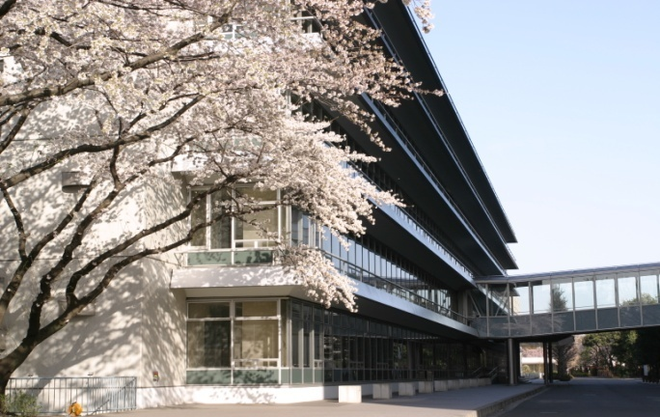
ＮＴＴクラルティの概要
★会社名
  ＮＴＴクラルティ株式会社
  clarte + universal + ability = CLARUTY
★所在地
  東京都武蔵野市緑町３－９－１１
★営業開始日
  平成１７年４月１日
★社員数
  ２２６名（うち障がい者１７２名／重度障がい比率６７％／平均年齢４０歳）
  ＜障がい者内訳＞ 肢体（８０名） 視覚（１０名）
  聴覚（ ７名） 内部（３５名）
  知的（３６名） 精神（３名） 平衡機能障がい（１名）
  [平成２６年３月１日現在]
特例認定会社
  親会社
  日本電信電話株式会社
  関連会社
  東日本電信電話株式会社グループ ２１社
  ＮＴＴアド ＮＴＴアドバンステクノロジ
  ＮＴＴエレクトロニクス ＮＴＴソフトウェア
  ＮＴＴ都市開発 ＮＴＴビジネスアソシエ
  ＮＴＴヒューマンソリューションズ ＮＴＴラーニングシステムズ
  ＮＴＴファイナンス ＮＴＴレゾナント
  ＮＴＴロジスコ （計３２社）

Slide 4
障がい者の現況
★障がい者数
身体障害者手帳 3,863,800人
療育手帳 621,700人
精神障害福祉手帳 567,600人
手帳非所持かつ自立支援給付 319,900人
（参考）手帳非所持者の例
発達障がい 317,500人
（うち手帳非所持者 66,800人）
高次脳機能障がい 422,200人
（うち手帳非所持者 122,400人）
（出典：平成２３年生活のしづらさなどに関する調査（全国在宅障害児・者等実態調査））

Slide 5
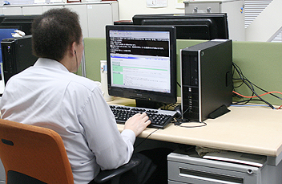
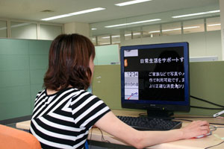
視覚障がいとパソコン
★どうやってパソコンを使うの？
●視覚障がい
全盲
・テキスト情報を音声化する「画面読み上げソフト」を用いて、キーボードのみで操作。点字を習得している場合、テキスト情報を点字出力する「点字ディスプレイ」を使う人もいます。
弱視
・「画面拡大ソフト」を用いて文字を拡大し、白黒反転等、画面の配色を見やすい色に変更して利用。
・ＯＳやブラウザのユーザ補助機能を使い、文字やマウスポインタの大きさ、画面の配色等を調整して利用する人もいます。

Slide 6
視覚障がいとパソコン
★どんなときにパソコンを必要とするの？
●視覚障がい
・情報：新聞や広報の文字が読めない。辞書や辞典が使えない。
  →【ウェブ】情報がリアルタイムに得られる。検索が容易。
・買い物：商品の見分けができない。紙幣の判別が難しい。カードの署名ができない。
  →【ウェブ】商品の特徴や価格の検索が自由にできる。支払いなどの手続も容易。
・銀行：タッチパネルのATMが利用できない。振込用紙が記入できない。
  →【ウェブ】残高照会や振込が独力でできる。

Slide 7
聴覚障がいとパソコン
★どうやってパソコンを使うの？
・ＯＳのユーザ補助機能を使い、音の出る場面では画面点滅やアニメーション表示をするように設定変更して利用。
★どんなときにパソコンを必要とするの？
・情報：テレビやラジオが聴こえない。コミュニケーションが取りづらい。
  →【ウェブ】情報がリアルタイムに得られる。
  メールや掲示板によりコミュニケーションが容易。

Slide 8
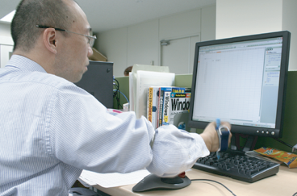
肢体不自由とパソコン
★どうやってパソコンを使うの？
・キーボードを打ちづらい人は、固定キー等、ＯＳのユーザ補助機能で入力設定を変更して利用。キーガードや小型のキーボードを利用する人もいます。
・マウスが使いづらい人は、ＯＳのユーザ補助機能で設定を変更して利用。トラックボールや特殊な形状のマウスを利用する人もいます。
・キーボードやマウスが使えない人は、走査法（スキャン法）やスイッチ等を組み合わせ、身体の残存機能を活用して操作。

Slide 9
肢体不自由とパソコン
★どんなときにパソコンを必要とするの？
・外出：移動が難しい。
→【ウェブ】スロープや車いす用トイレの有無等、情報が事前に検索できる。
・買い物：陳列棚の上にある物が取れない。
→【ウェブ】商品の特徴が自由に調べられる。
・銀行：ATMの位置が高い。入り口が狭い。
→【ウェブ】残高照会や振込が独力でできる
アクセシビリティを考慮していないと
せっかくの便利なツールが意味のないものに！

Slide 10
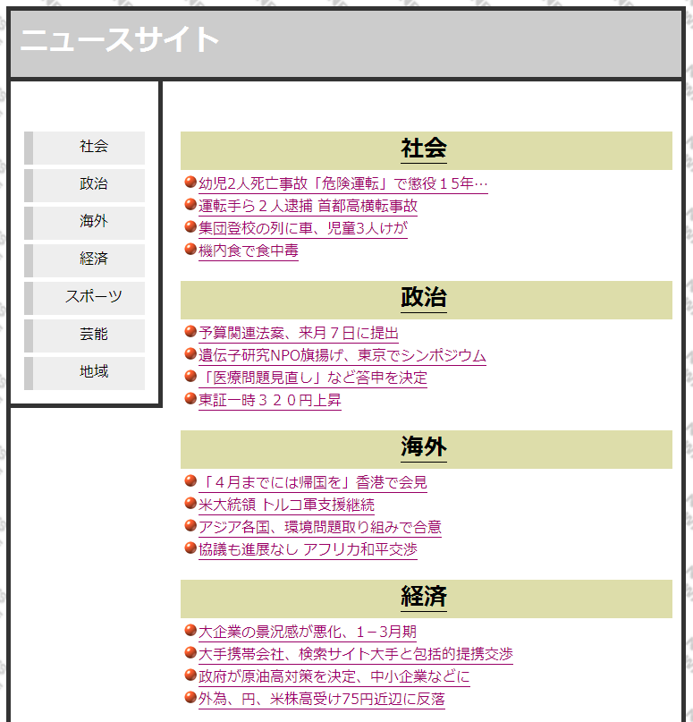
アクセシブルなサイトにするためのポイント
★ポイント１：情報及び関係性
見出し要素が適切に用いられていないと、ページの構造が理解しづらくなり、目的の情報を得るのに時間がかかります。
→見出しは、フォントサイズなどの見た目で表現せず、見出しのための要素を用いて表現
します。
ニュースサイト
見出し１
見出し２
文字サイズなど見栄えは整っていますが、見出し要素がつけられていません。

Slide 11
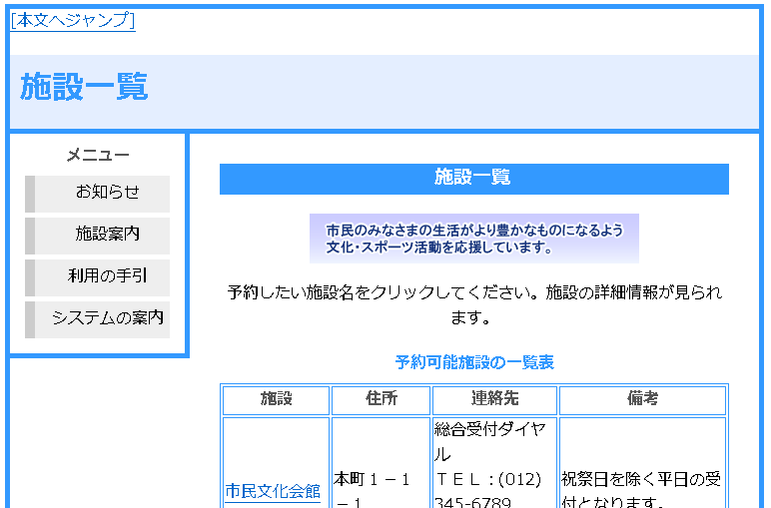
アクセシブルなサイトにするためのポイント
★ポイント２：ブロック・スキップ
サイト共通のメニューが本文の前に設置されている場合、画面読み上げソフト利用者、キーボードのみで操作している利用者が、ページの本文へ移動するために数回から数十回のキー操作が必要になります。
→ページの本文に直接移動できるページ内リンクを設置します。尚、このリンクはページの最初に設置し、常時又はマウス、キーボード等のフォーカスが当たった際に視覚的に確認できることが求められています。
施設一覧
本文へジャンプするページ内リンクは、視覚的に確認できなければなりません。

Slide 12
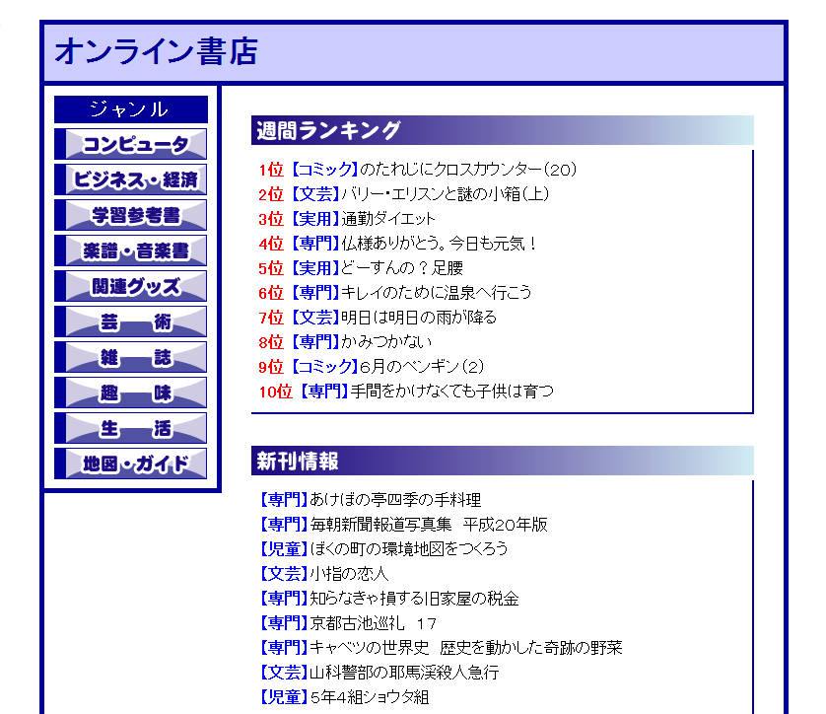
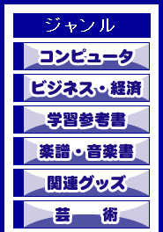
アクセシブルなサイトにするためのポイント
★ポイント３：代替テキスト
画像に代替テキストがないと、画像の内容が把握できません。
→画像には、画像の内容を的確に示した代替テキストをつけます
オンライン書店
悪い例：リンク画像に代替テキストがないため、リンク先がわかりません。
良い例：代替テキストがあるため、それぞれが何の情報へのリンクなのか、判断できます。
代替テキスト
コンピュータ
11

Slide 13
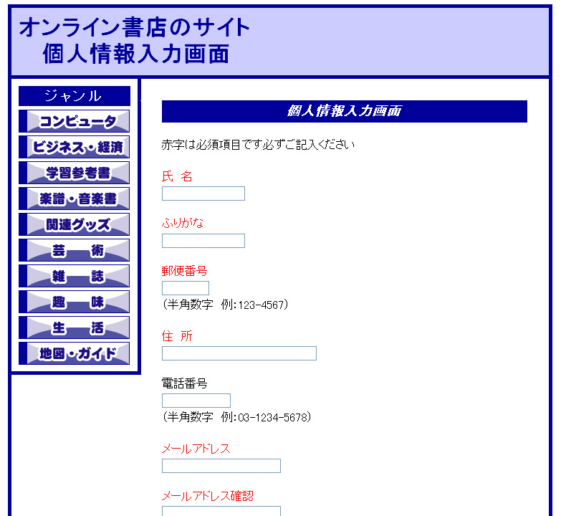
アクセシブルなサイトにするためのポイント
★ポイント４：色の使用、意味のある順序 １/２
色によって表現されるなど、読み上げソフト利用者に内容がわかりづらくなっています。
オンライン書店
色の違いが判別できないため、「赤字」の項目がわかりません。
単語の間にスペースが入っているため、一文字ずつ読み上げてしまい、内容がわかりづらくなっています。
12

Slide 14
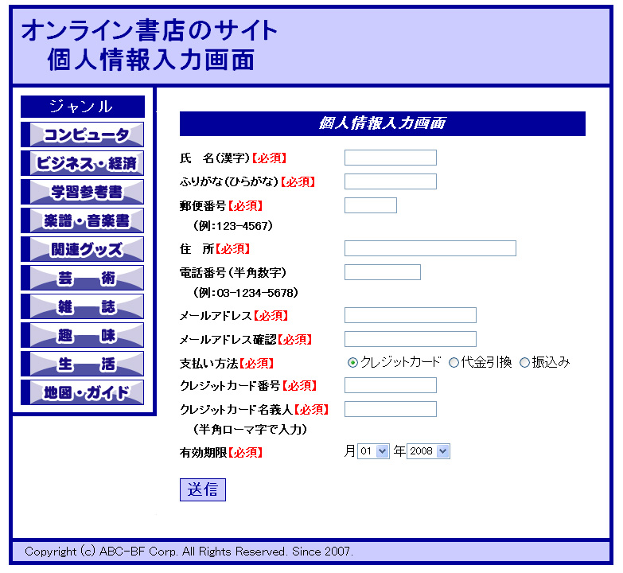
アクセシブルなサイトにするためのポイント
★ポイント４：色の使用、意味のある順序 ２/２
文字情報を併記するなど、読み上げソフト利用者に配慮します。
オンライン書店
色による情報だけでなく、文字情報もあるため、必須項目が判断できます。
CSSにより文字間隔を調整しているため、きちんと読み上げられます。

Slide 15
最後に
障害のある人や高齢者など、多くの人がアクセシビリティを必要としています。
わずかな配慮でサイトの「見やすさ」「使いやすさ」は、格段に向上します。
普段のページ更新時から、「さまざまな人がサイトを利用している」という意識（想像力）が重要です。

